Slide 1
Enfoque Manual

Slide 2
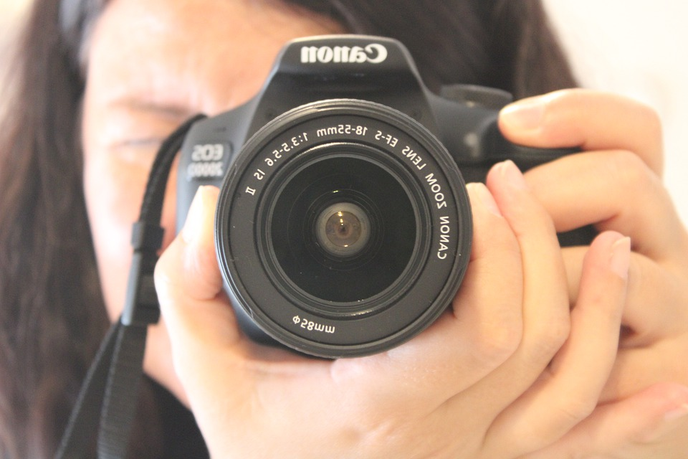

Slide 3
Enfoque Automático

Slide 4
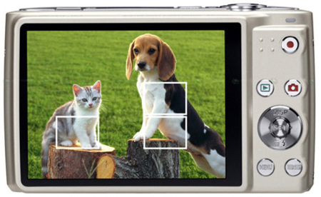

Slide 5
Enfoque selectivo

Slide 6


Slide 7
Puntos de enfoque

Slide 8
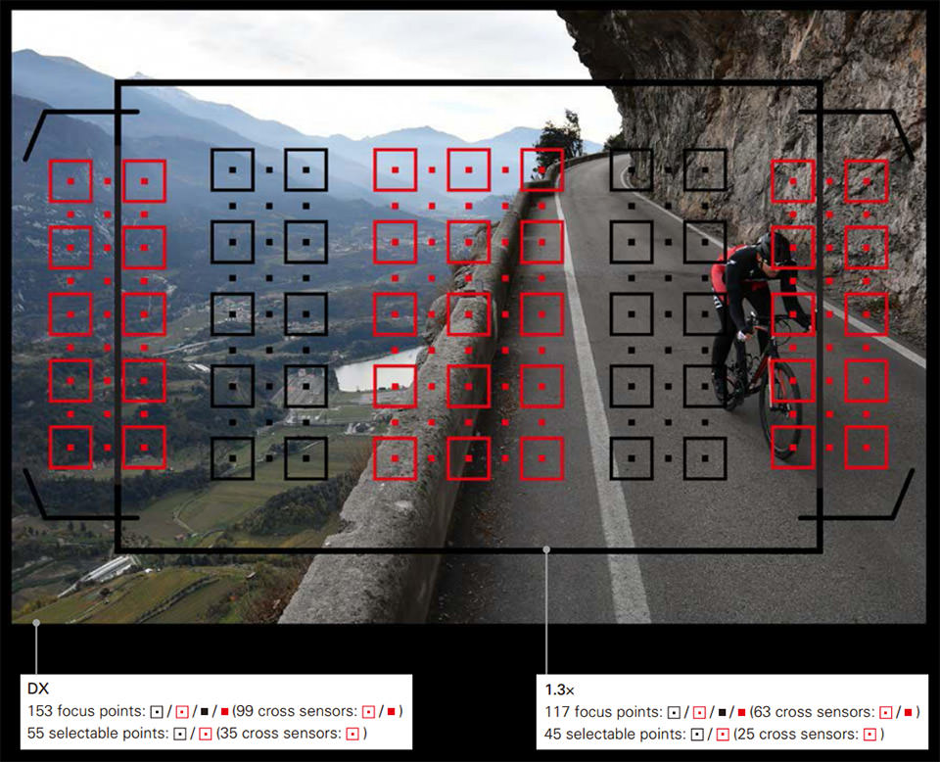

Slide 9
Distancias focales

Slide 10
